Slide 1
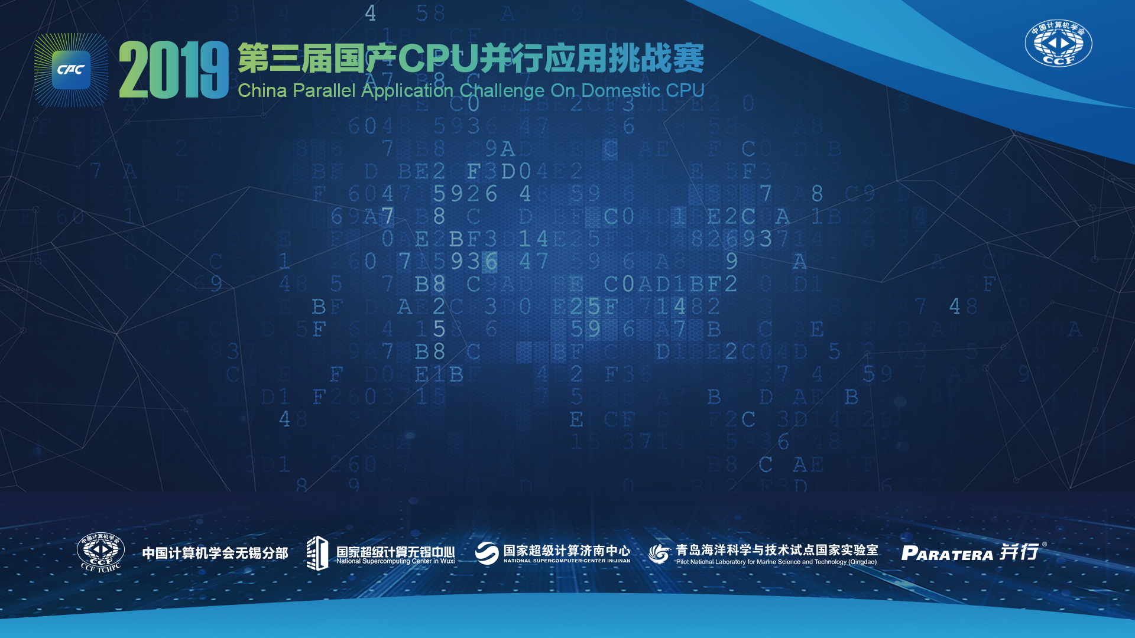
stencil并行计算优化报告
参赛队伍：我什么时候才能快乐呢 指导老师：郭栋梁
参赛单位：燕山大学
参赛队员：李庚 白晨晗 张雨萌 刘亚旺

Slide 2

1.研究背景及目的
2.算法简介
CONTENTS
3.我们的工作
4.结论

Slide 3

1.研究背景及目的
研究背景：模板运算是一类通过某种固定模式来更新数组元素值的迭代计算核心代码，广泛存在于科学工程计算程序中。
研究目的：通过主从核、多线程并行计算的思想和方法，对赛题给出的源代码进行优化和改进，以减少其计算时间，提高运算效率。

Slide 4
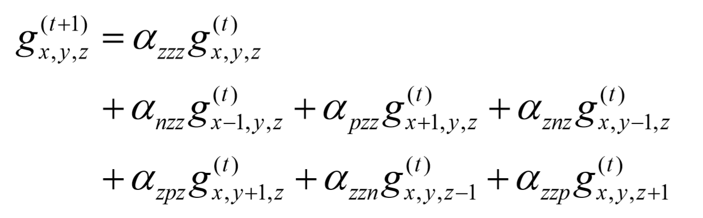
2.算法简介
7点模板运算：在均匀的各向异性的导热介质中求解热传导方程，用离散网格形式表示分布在三维空间并随时间变化的温度，那么下一个时刻一个点的温度应该取决于上一个时刻该点附近若干个点的温度。如果取决于附近 7 个点的温度，则相当于求解 7 点模板计算问题。
在 7 点模板问题计算中，三维网格状态量 g 遵循迭代式 ，α为常数。

Slide 5

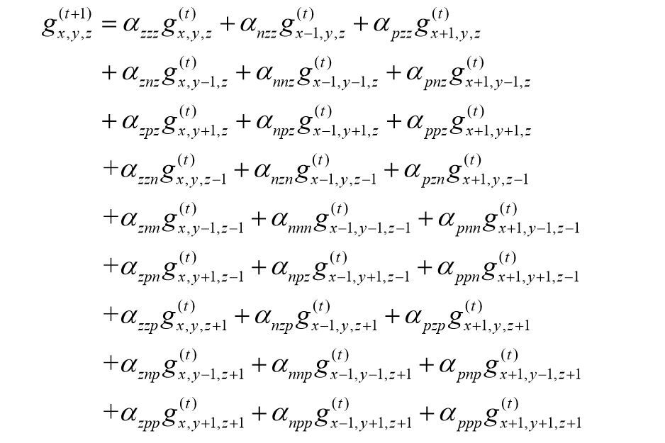
2.算法简介
27点模板运算：问题同 7 点模板计算，但是迭代式变成 ：

Slide 6
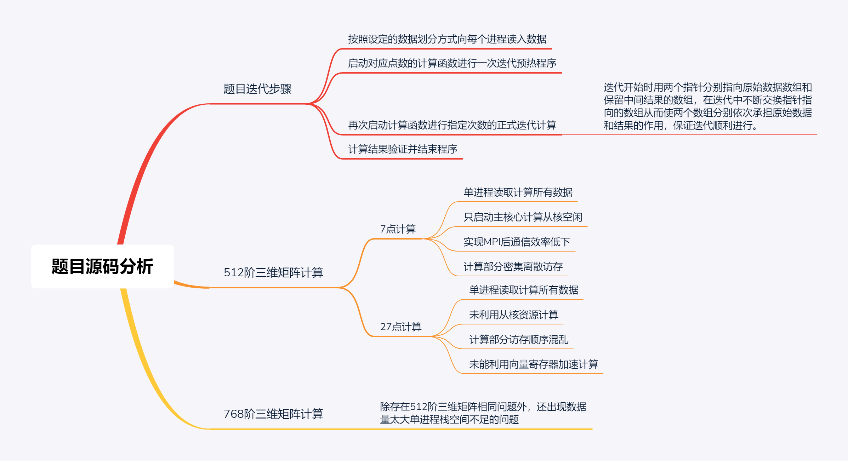
2.算法简介

Slide 7

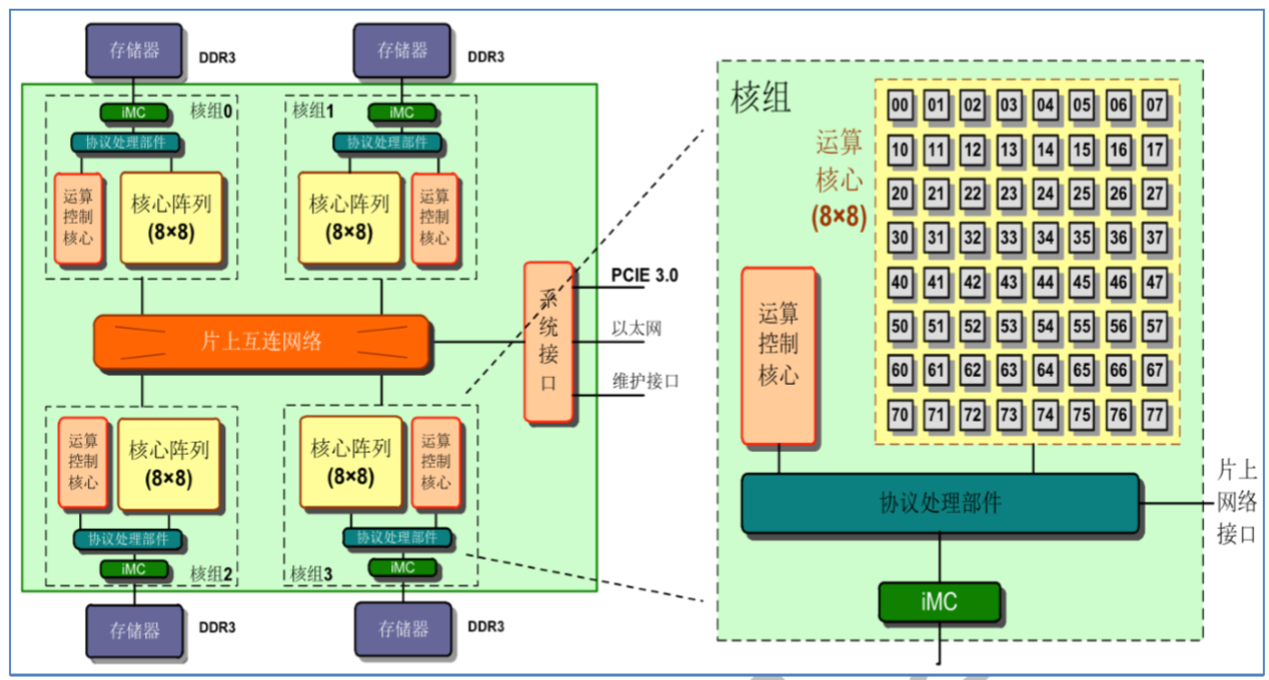
2.算法简介
题目分析：
本次赛题需要对一个512维（或768维）的三维数组进行7点计算（或27点计算），循环的迭代次数很大，仅仅使用一核组的一个主核计算的效率是很低的，因此考虑主从核并行运算和多核组多线程运算。
在主从核并行的实现中，由主核将数据分块发送到从核进行计算，一次迭代结束后从核将计算结果交付回主核进行汇总，等待之后开始下一次迭代。
在多核组的实现中，主核心负责多个核组之间的数据交换，每次迭代前或迭代后进行一次必须更新的数据的通信，之后开始下一次迭代。
显然，这两种思想互不冲突，可以将两者结合起来使用，即同时使用多个核组及其从核进行计算，大幅提高计算效率。
1个核组
主核（1个）
从核（64个）

Slide 8
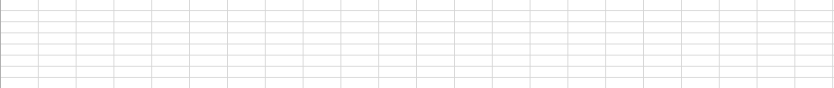
3.我们的工作
512
算例分析：
以算例一为例，原始数据为512*512*512的三维数组
在Z方向上将其拆分成16份（核组数量）每份32层，分别交给16个核组进行计算
将数据在X方向上拆分成4份每份128列
在1个核组中，每个从核计算一层中的8个1/4行，同时将最上面和最下面共两层交给主核计算
32
128
512
8
128
512
512
8
128

Slide 9
3.我们的工作
3
2
1
 | 1 | 2 | 3 | 4 | 5 | 6 | 7 | 8
Z方向
Y方向
 | 1 | 2 | 3 | 4 | 5 | 6 | 7 | 8
4
3
2
1
Z方向
Y方向
0 | 0 | 0 | 0 |  |  |  |  |  |  |  |  |  |  |  |  |  |  |  |  |  | 0 | 0 | 0 | 0
0 | 0 | 0 | 0 |  |  |  |  |  |  |  |  |  |  |  |  |  |  |  |  |  | 0 | 0 | 0 | 0
0 | 0 | 0 | 0 |  |  |  | . . . . . . . |  |  |  |  |  |  |  |  |  |  |  |  |  | 0 | 0 | 0 | 0
0 | 0 | 0 | 0 |  |  |  |  |  |  |  |  |  |  |  |  |  |  |  |  |  | 0 | 0 | 0 | 0
Z方向
X方向 128+8

Slide 10
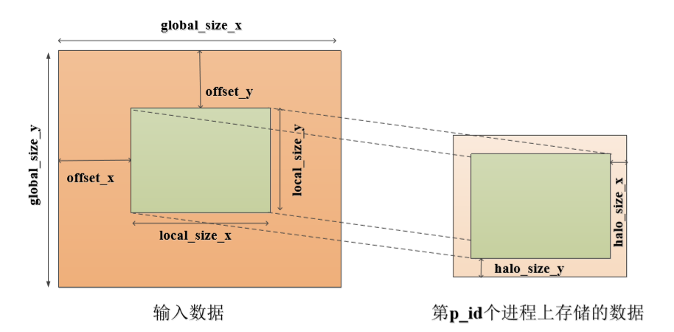
3.我们的工作
算例分析：
1个核组中的64个从核计算结束后可得到一个128*512的面；
每个核组计算32层，16个核组计算结束后就可以得到一个128*512*512的立方体；
之后将坐标向X方向移动128，即可开始下一次计算
512
512
512
8
128
512
512
128

Slide 11
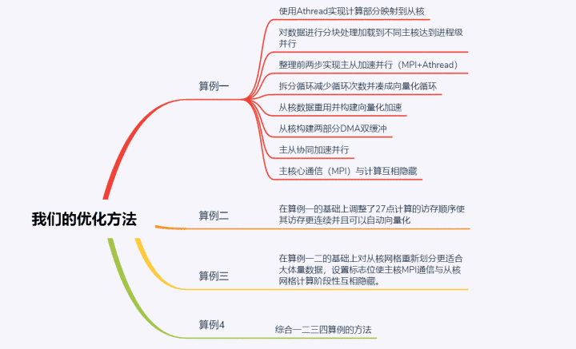
4.总结

Slide 12
3.我们的工作
优化思路：
主要采用“主从协同并行加速”，还采用计算与读取相互隐藏的优化思路。
每次从核计算一层中一个128*8的面；
计算与“第四层”的读入互相隐藏；
使用“第四层”的原因；
在一次计算结束后，放回操作与下移操作互相隐藏
主核在从核计算的同时也会计算一部分数据

Slide 13
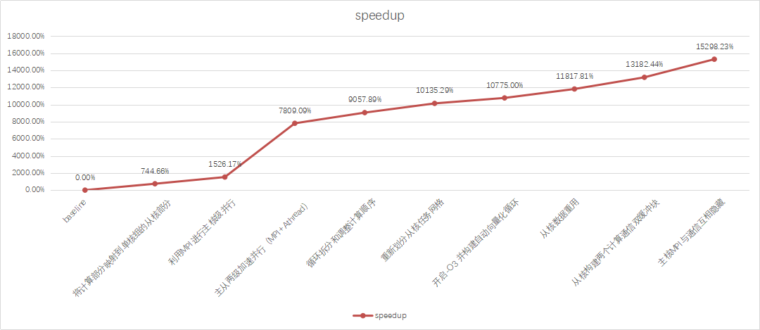
4.总结

Slide 14
4.总结

Slide 15
THANKS

